Slide 1


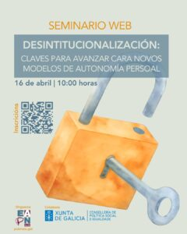

Centro de
Desenvolvemento Rural
O Viso
Panel: ‘Boas prácticas das entidades sociais nos procesos de desinstitucionalización’
Introduce e modera: Xosé Cuns de EAPN Galicia.
Proxecto Rumbo de Dano Cerebral Galicia, Inés Mosquera.
Pontes de Inclusión de Lenda Saúde Mental, Maica Álvarez.
Programa Mentor de Igaxes, Alba Lorenzo.
Biocoidados de CDR O Viso, Antonio R. Corbal
www.cdroviso.org

Slide 2
- Explicar o proxecto da entidade: en que consiste, a quen vai dirixido e como se desenvolve
Dende a vosa entidade, que boa práctica/proxecto desenvolvedes no ámbito da desinstitucionalización? (en que consiste, a quen vai dirixido e como se desenvolve)
- Cales son as principais dificultades que vos atopastes á hora de desenvolver este proxecto?
  Futuro. Seguen en marcha estes proxectos do que falades? Gustaríavos continuar desenvolvéndoos? Que cambios serían necesarios para que estes proxectos continúen ou para que poidades levar a cabo novos proxectos no eido da desinstitucionalización?

Slide 3

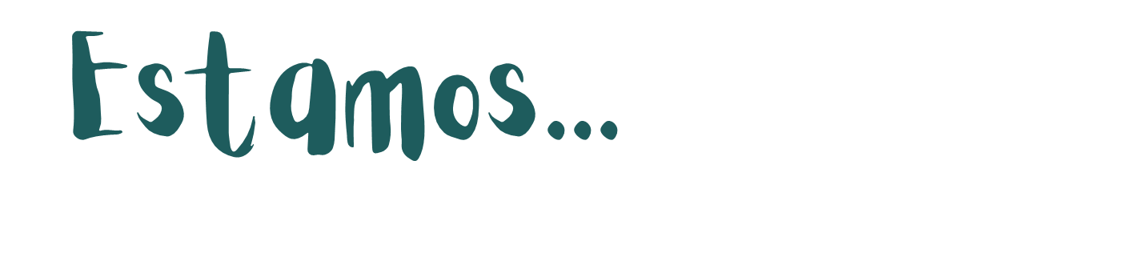
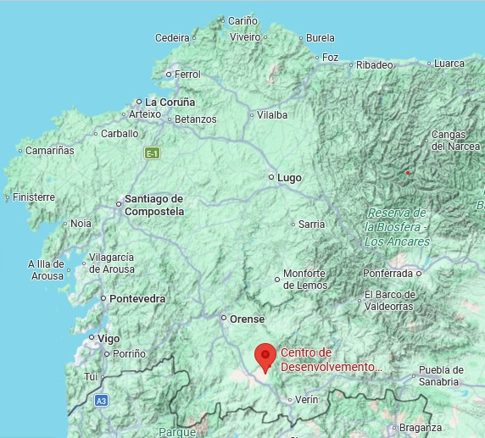

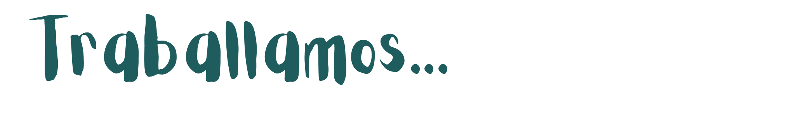
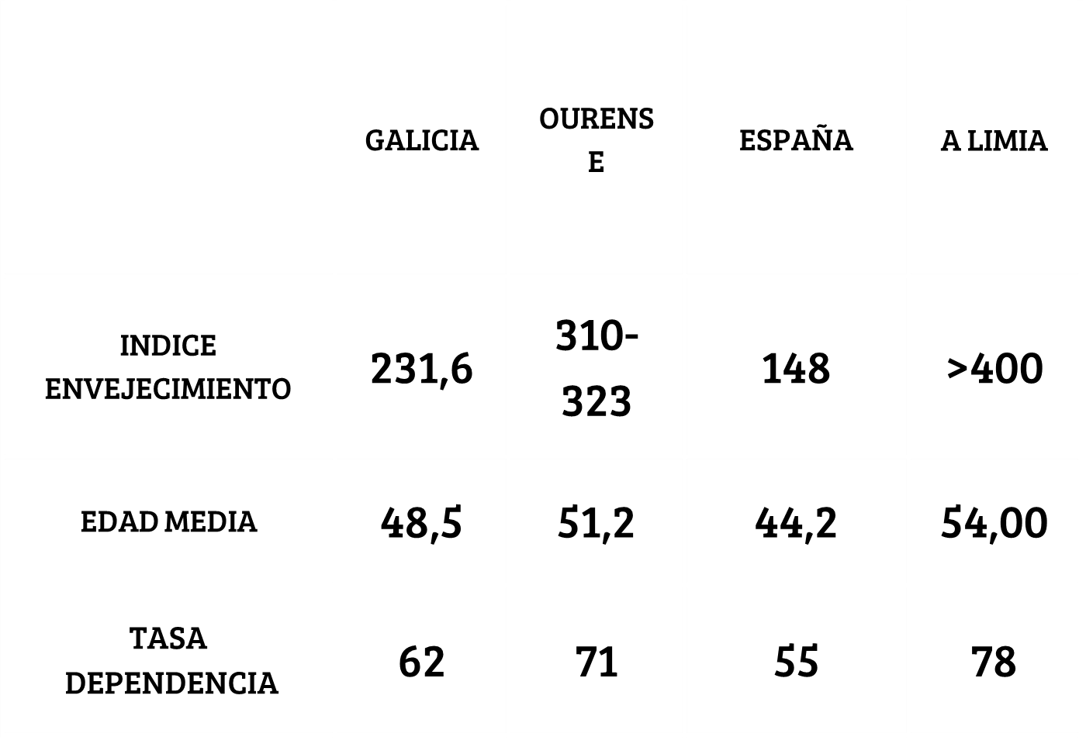


- A capacidade de habitar a realidade. Acompañando e non colonizando.
- Sabendo as preposicións; porque traballar por/para, as persoas sen contar con elas, acaba sendo traballar contra elas.
www.cdroviso.org

Slide 4


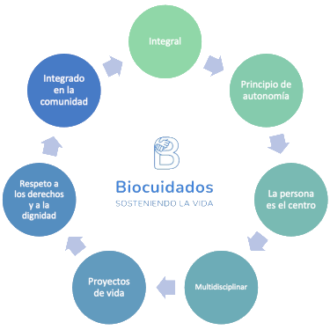
https://biocuidados.coceder.org/
Novos modelos de coidado prestados pola comunidade, centrados na persoa, en contornas rurais.
- Inspirado no ecosistema de coidados para a vida que proporciona a comunidade de persoas que habitamos o medio rural.
- Desenvolvido en 18 comarcas de 9 CCAA.
- Analizamos as necesidades e os proxectos de vida de cada unha das persoas en situación de vulnerabilidade e articulamos modelos de apoio, baseados nos recursos da comunidade prestando servizos centrados na persoa, potenciando a súa autonomía, sempre vinculada á contorna, e evitando/retrasando... a institucionalización.
www.cdroviso.org

Slide 5
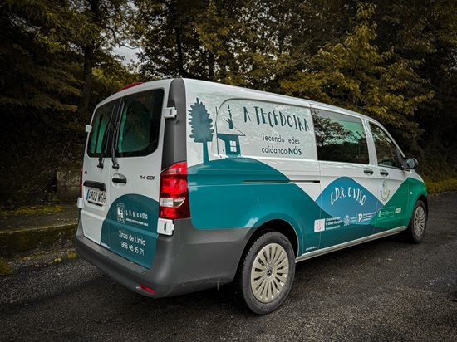
Aprendendo/reflexionando… mentres facemos:
- Boas prácticas (?)
“Proceso de busca e cambio permanente”
- Proxectos experimentais (?)
“Socorristas de desastres sociais / Cómplices do sistema”
* Súbito aumento de presuposto/persoal laboral (inicio-final)
- non deixar ós participantes desatendidos
            apuntalar/mellorar os servizos de proximidade
            Tecendo redes. Coidándo-NÓS: A Tecedoira. CDR
            “Sostendo a vida en comunidades rurais”. COCEDER
            …
- Alimentar o Síndrome do Contrabandista ?
* Cando a inxustiza se converte en lei a rebelión é o noso deber.
- Solidarizarnos contra una cultura da exclusión pode estar levándonos a ser tamén nós organizacións/persoas excluídas?
www.cdroviso.org

